Slide 1


Présentation du site Airjar
Projet Dynco: Dynamiser le commerce en ligne
Matthieu Schuler
Matthieu Tran
TPL

Slide 2
Plan
Pourquoi vendre de l’air ?
Réalisation
Site
Logo
Organisation
Nos Défis

Slide 3
Pourquoi vendre de l’air ?
sujet mêlant sérieux avec une touche d’humour
L’air du Montblanc permet tout de suite d’évoquer dans notre esprit un sentiment pur et agréable
L’air de New-Deli évoque le côté sombre de l’air: la pollution
L’air d’une salle de classe: redécouvrir cette magnifique saveur

Slide 4
Réalisation
Identité visuelle
Principalement des couleurs froides telle que le bleu, le violet
Un jaune orangé en bas pour souligner les informations de création et surtout pour donner savoir que la page se finit à cet endroit

Slide 5

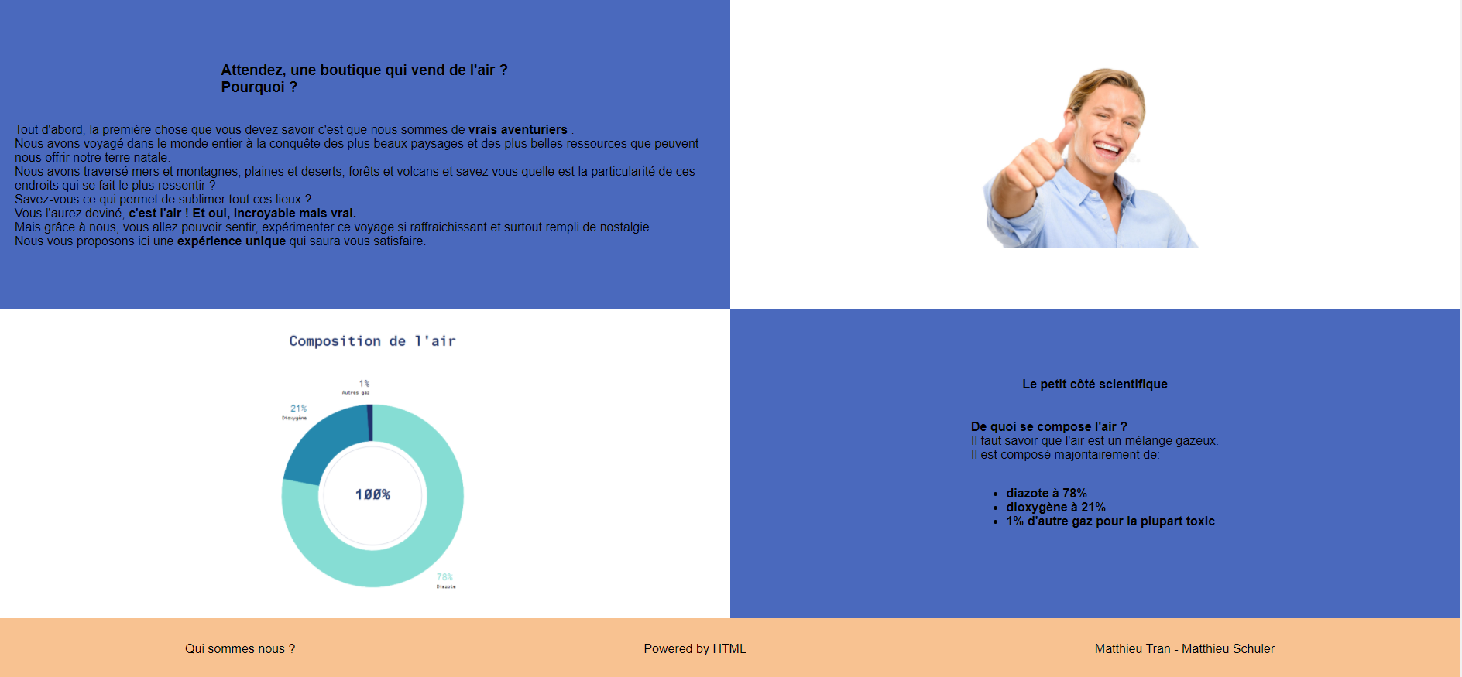
Site
couleurs froides pour ne pas attaquer la rétine quand le site s’ouvre
l’Open Sans Condensed

Slide 6




Logo
représente assez bien notre site
Un petit cours d’eau que nous avons associé au fait de voyager
Le noir sur les côtés qui peut représenter la petite touche sombre concernant la pollution
montagnes qui associent par opposition la pureté de l’air

Slide 7
Organisation
Deux et non expérimentés dans le domaine, il était préférable que nous travaillions sur les mêmes parties
Brainstorming
Pas mal de soucis sur la conception du site
internet a été un bon soutien
Quel outil ?
repl.it
Arrivé à la fin de la réalisation du projet
1 qui s’occupe des finitions du site et qui règle tout ce qui est validation du site
1 qui s’occupe de la rédaction du rapport

Slide 8
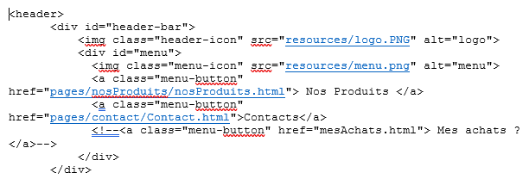
Nos Défis
Menu déroulant

Slide 9
Pourquoi avoir fait ce type de menu ?
le plus élégant
permet de se fondre dans la page pour observer l’image en arrière-plan tout en donnant accès à un large menu quand on clique dessus
Comment on s’y est pris ?
l’exemple de code de plusieurs sites
OpenClassroom

Slide 10
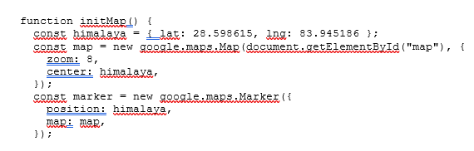
Inclusion de la carte

Slide 11
Comment l’a-t-on réalisé ?
Visionnage de « tutos » et d’informations sur internet
Sollicitation d’ un de nos proches
Utilisation de javascript ( diapo précédente)
Un sacré challenge

